Slide 1
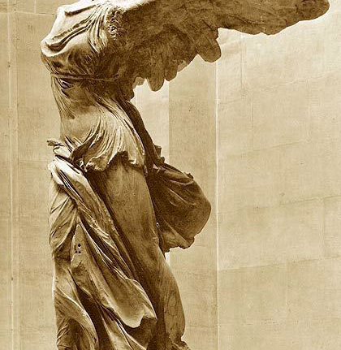
Ενότητα 4: Ελληνιστική εποχή

Slide 2
Η Ελληνιστική Περίοδος
Η διάχυση του ελληνικού πολιτισμού σε μια τεράστια γεωγραφική έκταση και η δημιουργία ενός νέου, πολυπολιτισμικού κόσμου.
Χρονολογείται από τον θάνατο του Μεγάλου Αλεξάνδρου (323 π.Χ.) έως την κατάκτηση της Αιγύπτου από τους Ρωμαίους (30 π.Χ.).

Slide 3
Η διάλυση της αυτοκρατορίας του Αλεξάνδρου
Μετά τον θάνατό του, οι στρατηγοί του (οι Διάδοχοι) διεκδίκησαν την εξουσία. Από τις συγκρούσεις προέκυψαν τρία μεγάλα βασίλεια:
Πτολεμαϊκό βασίλειο (Αίγυπτος)
Σελευκιδικό βασίλειο (Ασία)
Αντιγονιδών βασίλειο (Μακεδονία)
Αυτά τα κράτη είχαν μοναρχικό χαρακτήρα, ισχυρή διοικητική οργάνωση και πολυεθνικούς πληθυσμούς.

Slide 4
Μοναρχίες με ελληνικό διοικητικό πυρήνα
Οι βασιλείς είχαν σχεδόν απόλυτη εξουσία.Η διοίκηση στηριζόταν σε Έλληνες και Μακεδόνες αξιωματούχους.Οι πόλεις-κράτη συνέχισαν να υπάρχουν, αλλά με περιορισμένη αυτονομία.
Νέες πόλεις
Ο Αλέξανδρος και οι διάδοχοί του ίδρυσαν εκατοντάδες πόλεις, με πιο χαρακτηριστική την Αλεξάνδρεια.
Αυτές οι πόλεις λειτουργούσαν ως:
• διοικητικά κέντρα
• εμπορικοί κόμβοι
• εστίες ελληνικής παιδείας
Πολιτική
Οργάνωση

Slide 5
Πολυπολιτισμικές κοινωνίες
Συνυπήρχαν Έλληνες, Μακεδόνες, Αιγύπτιοι, Πέρσες, Ιουδαίοι, Σύροι κ.ά.
Η ελληνική γλώσσα (κοινή) έγινε το lingua franca της εποχής.
Οικονομική άνθηση
• Ανάπτυξη εμπορίου σε Μεσόγειο, Ερυθρά Θάλασσα, Ινδικό Ωκεανό
• Νομισματική οικονομία
• Μεγάλα δημόσια έργα (λιμάνια, δρόμοι, αρδευτικά συστήματα
Κοινωνία και
Οικονομία

Slide 6
Πολιτισμός και Παιδεία
Η ελληνιστική επιστήμη άνθισε κυρίως στην Αλεξάνδρεια και χαρακτηρίστηκε από εντυπωσιακές προόδους στα μαθηματικά, τη μηχανική, την αστρονομία, τη γεωγραφία και την ιατρική: ο Ευκλείδης διαμόρφωσε τη γεωμετρία στα Στοιχεία, ο Αρχιμήδης ανέπτυξε τη θεωρία της άνωσης και μηχανές όπως ο κοχλίας, ο Ερατοσθένης μέτρησε με ακρίβεια την περίμετρο της Γης, ο Αρίσταρχος πρότεινε το πρώτο ηλιοκεντρικό μοντέλο, ο Ίππαρχος δημιούργησε ακριβή αστρονομικό κατάλογο, ενώ οι Ηρόφιλος και Ερασίστρατος προχώρησαν την ανατομία και την κατανόηση του νευρικού και κυκλοφορικού συστήματος.
Επιστήμη
Ευκλείδης – θεμελιωτής της γεωμετρίας
Αρχιμήδης – μαθηματικά, μηχανική
Ερατοσθένης – μέτρηση περιμέτρου της Γης
Ηρόφιλος & Ερασίστρατος – ιατρική και ανατομία

Slide 7
Πολιτισμός και Παιδεία
Φιλοσοφία
Σκεπτικοί – αναστολή κρίσης
Επικούρειοι (Επίκουρος) – ηδονή ως απουσία πόνου
Στωικοί (Ζήνων) – λογική, καθήκον, αταραξία
Στην ελληνιστική φιλοσοφία κυριαρχούν τρεις μεγάλες σχολές που προσπαθούν να απαντήσουν στο άγχος και την αβεβαιότητα της εποχής: οι Στωικοί, με τον Ζήνωνα, που δίδαξαν ότι η ευδαιμονία προκύπτει από τη λογική, την αρετή και την αποδοχή όσων δεν ελέγχουμε· οι Επικούρειοι, με τον Επίκουρο, που πρότειναν την ηδονή ως απουσία πόνου και τον ήρεμο, λιτό βίο ως δρόμο προς την αταραξία· και οι Σκεπτικοί, όπως ο Πύρρων, που υποστήριξαν την αναστολή της κρίσης για να επιτευχθεί ψυχική γαλήνη.

Slide 8
Θρησκεία
Η θρησκεία στην Ελληνιστική περίοδο χαρακτηρίζεται από έντονη ποικιλία και αλληλεπίδραση ανάμεσα σε ελληνικές και ανατολικές παραδόσεις. Οι άνθρωποι αναζητούν πιο προσωπικές και σωτηριολογικές μορφές λατρείας, γεγονός που οδηγεί στην άνθηση μυστηριακών θρησκειών όπως αυτές της Ίσιδας και του Σέραπι. Παράλληλα, οι βασιλείς προωθούν τη λατρεία του ηγεμόνα ως μέσο πολιτικής νομιμοποίησης, ενώ η ελληνική θρησκευτική παράδοση συνεχίζει να εξελίσσεται μέσα σε ένα πολυπολιτισμικό περιβάλλον όπου οι θεοί ταυτίζονται, συγχωνεύονται και αποκτούν νέες μορφές.

Slide 9
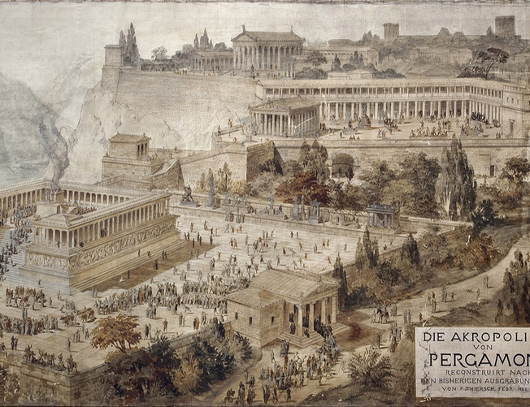
Η Εξάπλωση του Ελληνικού Πολιτισμού
Η μεθοδολογία της Αρχαίας Ιστορίας στην ελληνιστική περίοδο (και γενικότερα στο μάθημα) αφορά τον τρόπο με τον οποίο οι ιστορικοί μελετούν, αξιολογούν και ερμηνεύουν το παρελθόν μέσα από διαφορετικά είδη πηγών. Η έρευνα βασίζεται σε τρεις κύριες κατηγορίες: αρχαιολογικές πηγές (υλικό πολιτισμό, κτίρια, αγγεία, νομίσματα), επιγραφικές πηγές (επίσημα κείμενα χαραγμένα σε πέτρα ή μέταλλο, όπως ψηφίσματα, τιμητικές επιγραφές, συνθήκες) και φιλολογικές πηγές (ιστορικά έργα, βιογραφίες, λόγοι, ποιητικά κείμενα). Κάθε είδος πηγής έχει τα δικά του όρια και τις δικές του δυνατότητες, γι’ αυτό η μεθοδολογία δίνει έμφαση στη διασταύρωση πληροφοριών, στη χρονολόγηση, στην κατανόηση του ιστορικού πλαισίου και στην αναγνώριση της οπτικής ή των σκοπιμοτήτων του συγγραφέα. Στόχος είναι να δημιουργηθεί μια όσο το δυνατόν πιο αξιόπιστη και τεκμηριωμένη ιστορική αφήγηση μέσα από την κριτική ανάλυση όλων των διαθέσιμων τεκμηρίων.

Slide 10
Το Τέλος της Ελληνιστικής Εποχής
Η σταδιακή επέκταση της Ρώμης οδήγησε:
• στην κατάκτηση της Μακεδονίας (168 π.Χ.)
• στην υποταγή των ελληνιστικών βασιλείων
• στην πτώση της Αλεξάνδρειας (30 π.Χ.)
Με αυτό το γεγονός, η Ελληνιστική εποχή τερματίζεται και αρχίζει η Ρωμαϊκή περίοδος, όπου όμως ο ελληνικός πολιτισμός παραμένει κυρίαρχος.

Slide 11
Άσκηση Μεθοδολογίας Αρχαίας Ιστορίας
Δίνεται το ακόλουθο ιστορικό ζήτημα:
«Πόσο αξιόπιστες είναι οι πληροφορίες για την πολιτική οργάνωση της Αθήνας τον 5ο αιώνα π.Χ.;»
Ζητούμενο:
Να αξιολογήσεις την αξιοπιστία των πληροφοριών χρησιμοποιώντας τρεις διαφορετικές κατηγορίες πηγών:
1. Αρχαιολογικές πηγές (π.χ. κτίρια, αγγεία, νομίσματα)
2. Επιγραφικές πηγές (π.χ. ψηφίσματα, κατάλογοι, δημόσιες επιγραφές)
3. Φιλολογικές πηγές (π.χ. Θουκυδίδης, Αριστοτέλης, ρήτορες)
Οδηγίες εργασίας:
• Για κάθε κατηγορία πηγής, να εξηγήσεις τι είδους πληροφορίες μπορεί να προσφέρει.
• Να εντοπίσεις ένα πιθανό όριο/πρόβλημα αξιοπιστίας για κάθε κατηγορία.
• Να προτείνεις πώς θα διασταύρωνες τα δεδομένα ώστε να καταλήξεις σε πιο ασφαλές συμπέρασμα.

Slide 12
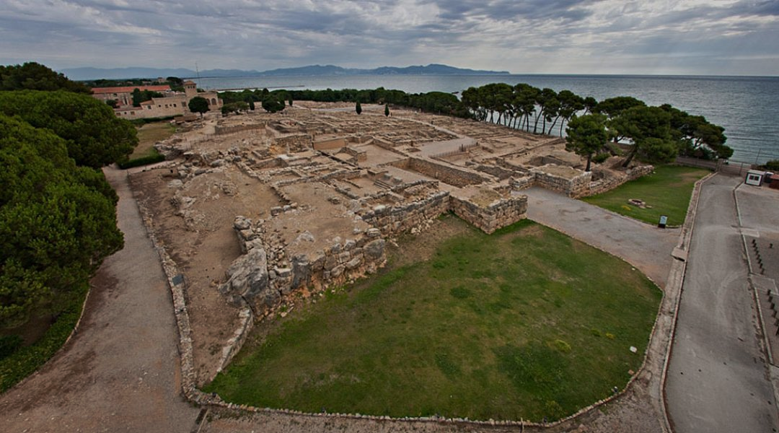
Ενδεικτικά βίντεο για την καλύτερη κατανόηση του μαθήματος https://www.youtube.com/watch?v=HUx555Tj87I https://www.youtube.com/watch?v=cHfrBrjxxeA

Slide 13
Ευχαριστώ για την προσοχή σας! ☺

